Slide 1
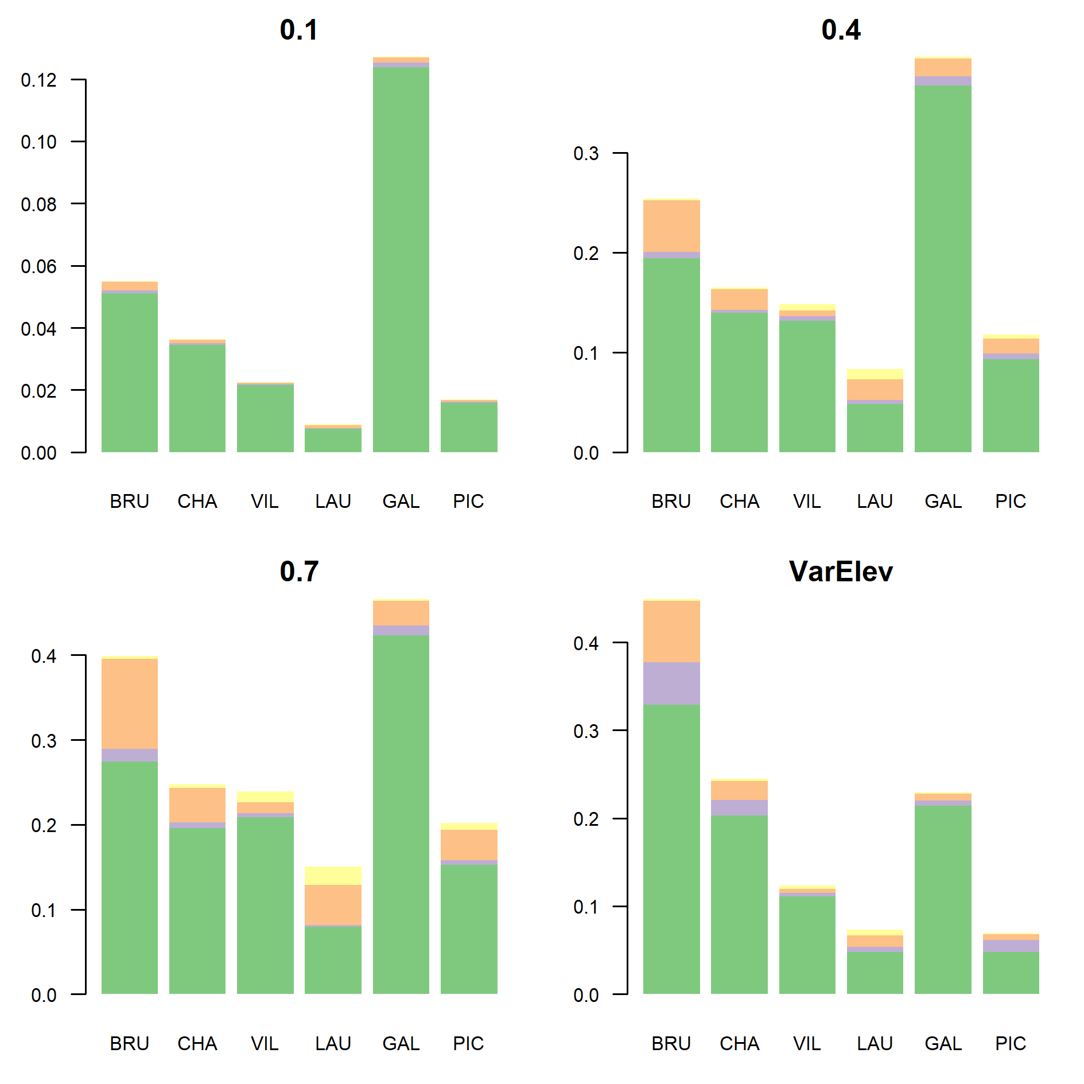
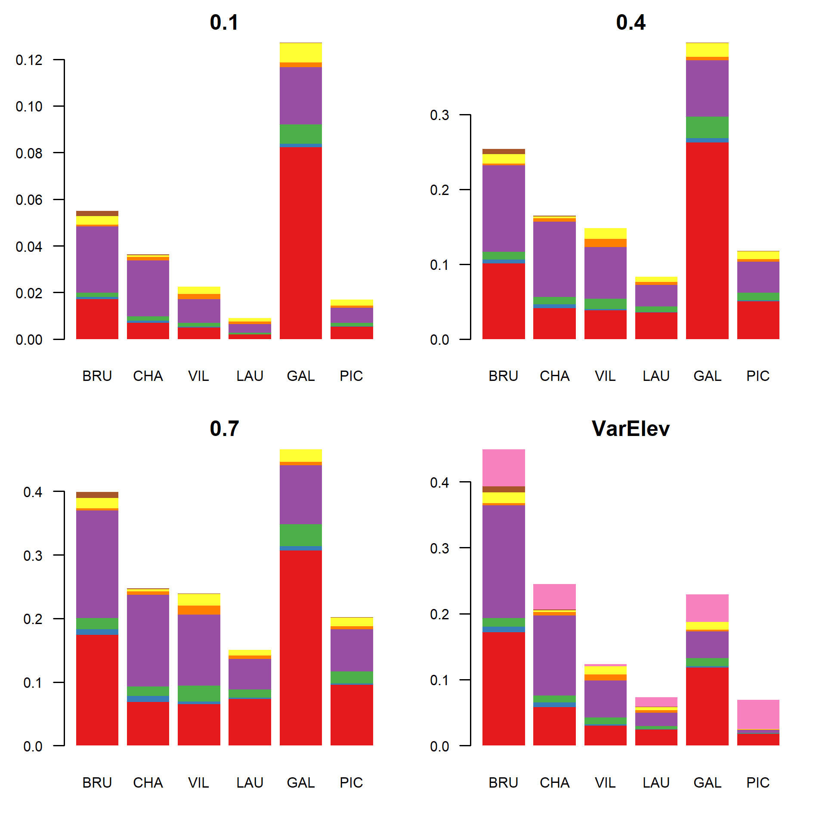

(a) (c) (e) (g)
(b) (d) (f) (h)

